Slide 1
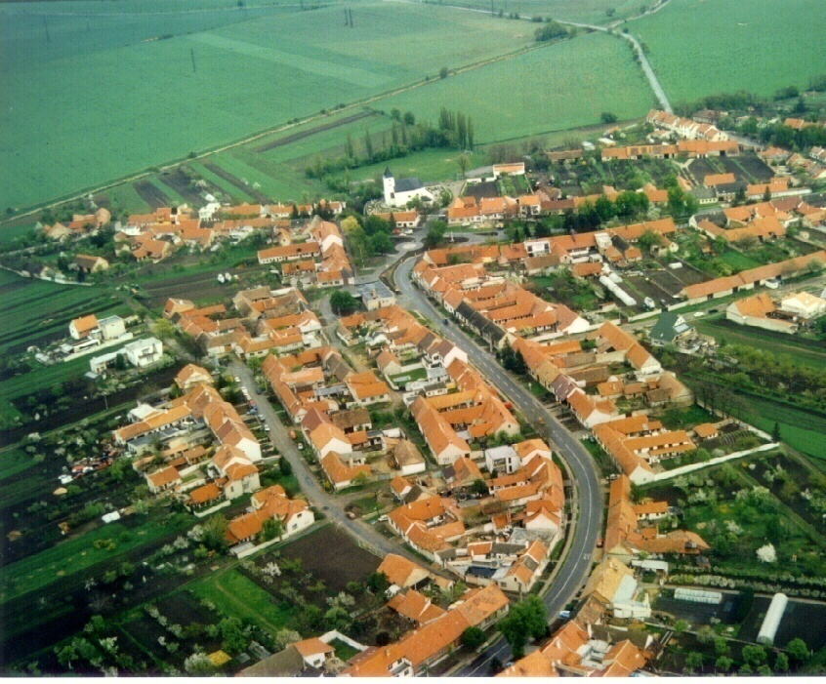
Obecní vysílání

Slide 2
Rybářství Dujsík
PRODEJ ŽIVÝCH RYB
čtvrtek 29. ledna v 10:30
Kapr 78 Kč/kg
Amur 88 Kč/kg
Pstruh 125 Kč/kg
Na požádání rybu zabije
a vykuchá, zdrží se půl hodiny.

Slide 3
ZD Žatčany přijímá od vlastníků půdy objednávky na brambory a krmnou řepu do 14. února
na tel. čísle 544 229 525, nebo osobně v kanceláři družstva.
Zálohy ve výši 1 000 Kč na brambory
a 150 Kč na řepu se budou vybírat při objednávce
( mohou být strženy z nájmu).

Slide 4
Po plese se v orlovně našly 2 deštníky,
jsou k vyzvednutí
u pana Jiřího Ryby.

Slide 5
Zveme Vás na výstavu
obrazů a kreseb
Pavlíny Kulíškové a Zdenka Baláka, která se koná v Těšanech
v budově školy (boční trakt)
Sobota 24.1 od 15 do 18 hod.
Neděle 25. 1. od 10 do 18 hod.
Po – Pá od 15 do 18
So 31.1. a Ne 1.2. od 10 do 18 hod.

Slide 6
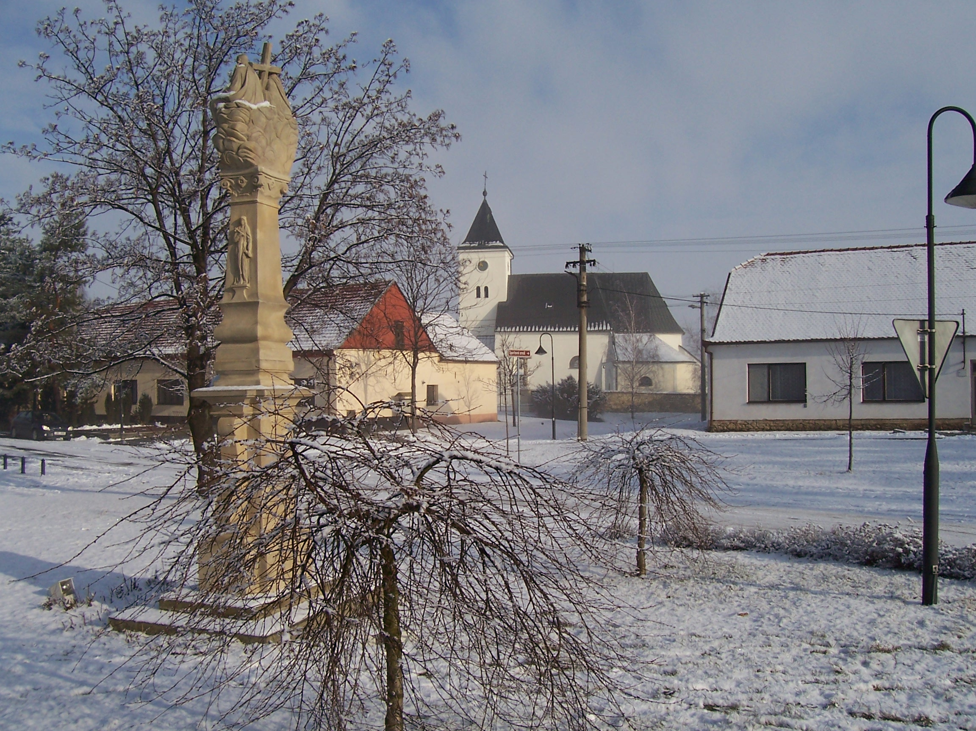
Z naší vesnice

Slide 7
Z důvodu digitalizace televizního signálu
vysílá nyní program SAT 1
na 28 kanále.

Slide 8
Naše kabelová televize vysílá
digitálně tyto programy :
ČT 1, ČT 2, ČT 24, ČT 4,
NOVA , NOVA CINEMA,
PRIMA, BARRANDOV.
Pro digitální (nový) příjem je nutné
ke starším televizorům zakoupit
SET-TOP-BOX (DVB-T).
Současně probíhá analogové (staré) vysílání na všech kanálech.

Slide 9
CHCETE MĚ ?
Jsem asi šestiletý přítulný německý ovčák, menšího vzrůstu. Ztratil jsem se
o silvestrovské noci a hledám nový domov na hlídání.
Informace na OÚ
nebo na tel. 724 186 304

Slide 10
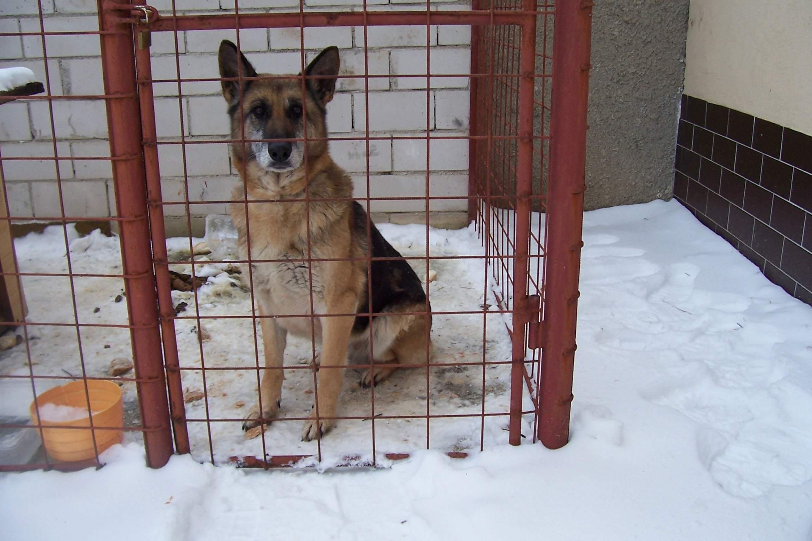

Slide 12
VINÁRNA ŠATLAVA
TELNICE
pro Vás uspořádá oslavy narozenin, promocí, křtin, firemních večírků, smutečních pohoštění a další.
Rezervace na tel. 775 074 335,
nebo osobně

Slide 13
Studio WELLNES
nabízí pracovní příležitosti,
možno i na VPP nebo brigáda.
Zajímavá práce ve studiu
nebo z domova.
Informace na tel. 777 948 158

Slide 14
Nové kadeřnictví
Eva Nováčková
Žatčany č. 93
bývalá provozovna firmy Sýkora
Objednávky na tel. čísle
608 776 531

